Slide 1
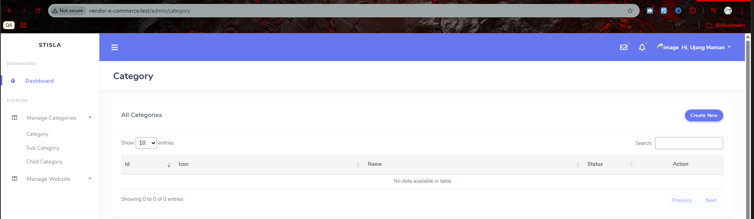
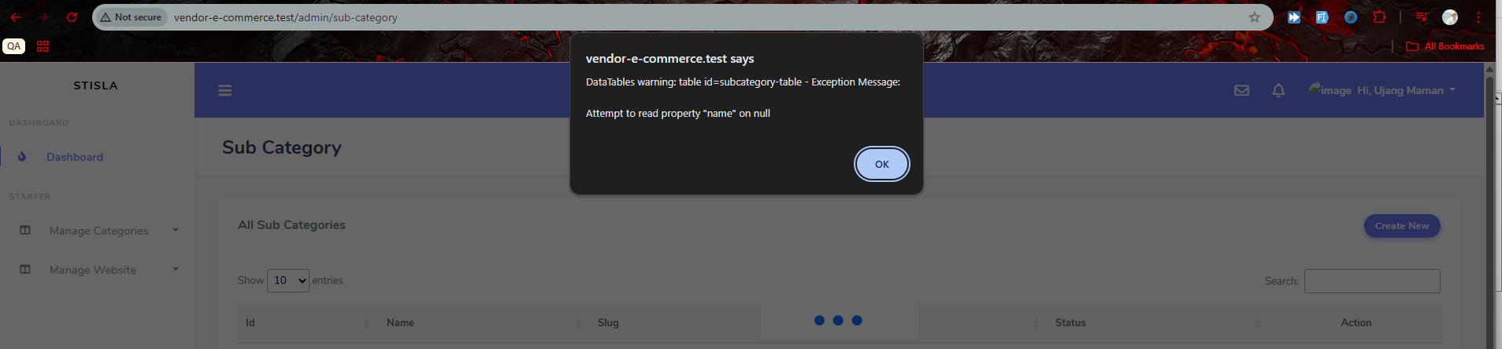
Category -ləri sildik, Sub Category -lər açılmır.

Slide 2
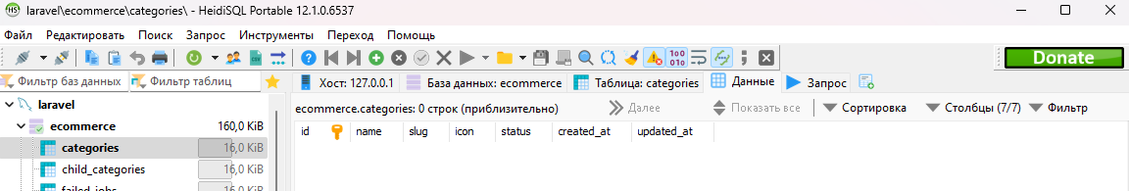
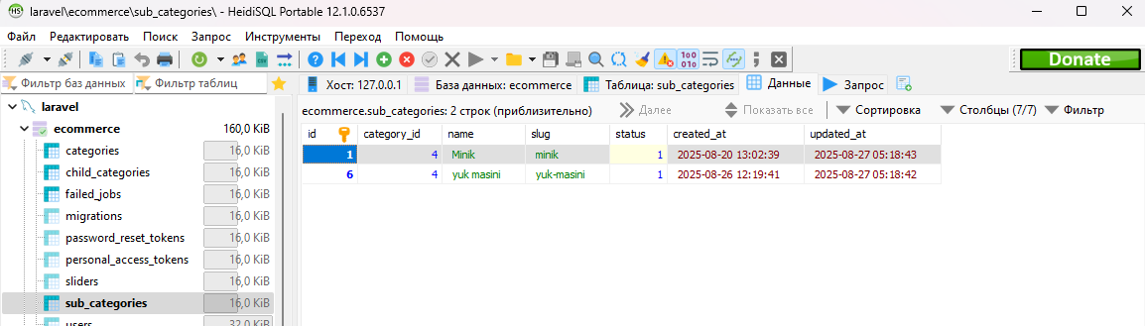
Səbəb isə, Sub Category -inin məlumatlarının DB -də hələdə mövcud olması ilə bağlıdır. Manual olaraq bu məlumatları silsək onda, şablonda olan xətanı artıq görməyəcəyik. Mən sildim.

Slide 3
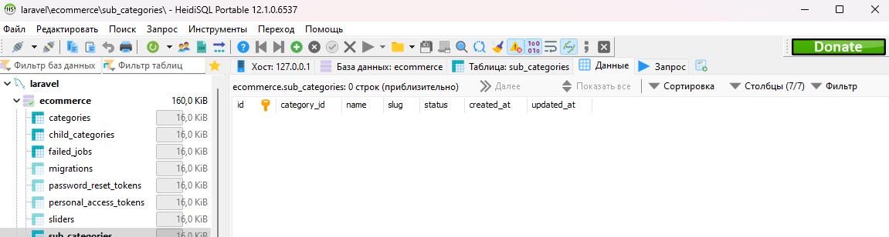
Sildim.

Slide 4
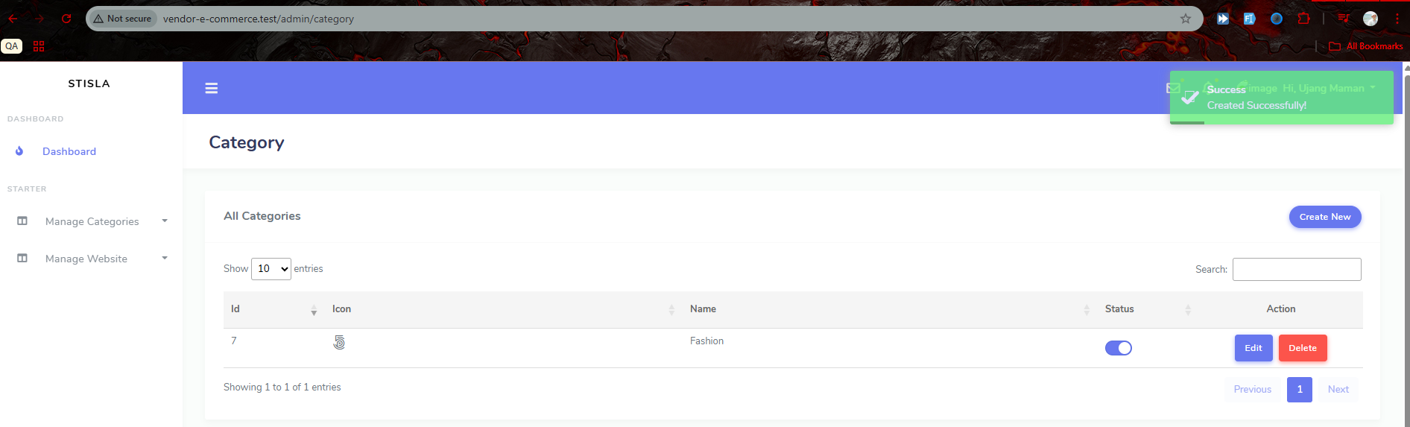
Yeni Fashion adında Category əlavə edirik.

Slide 5
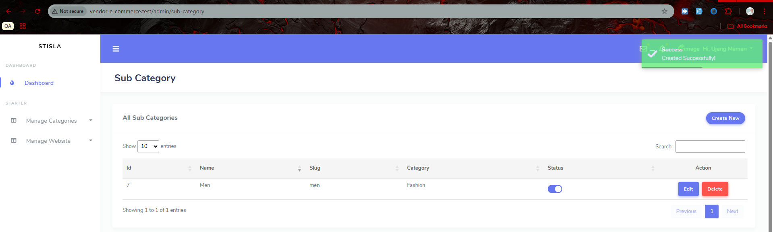
Fashion adındakı Category üçün Men adında Sub Category əlavə edirik.

Slide 6
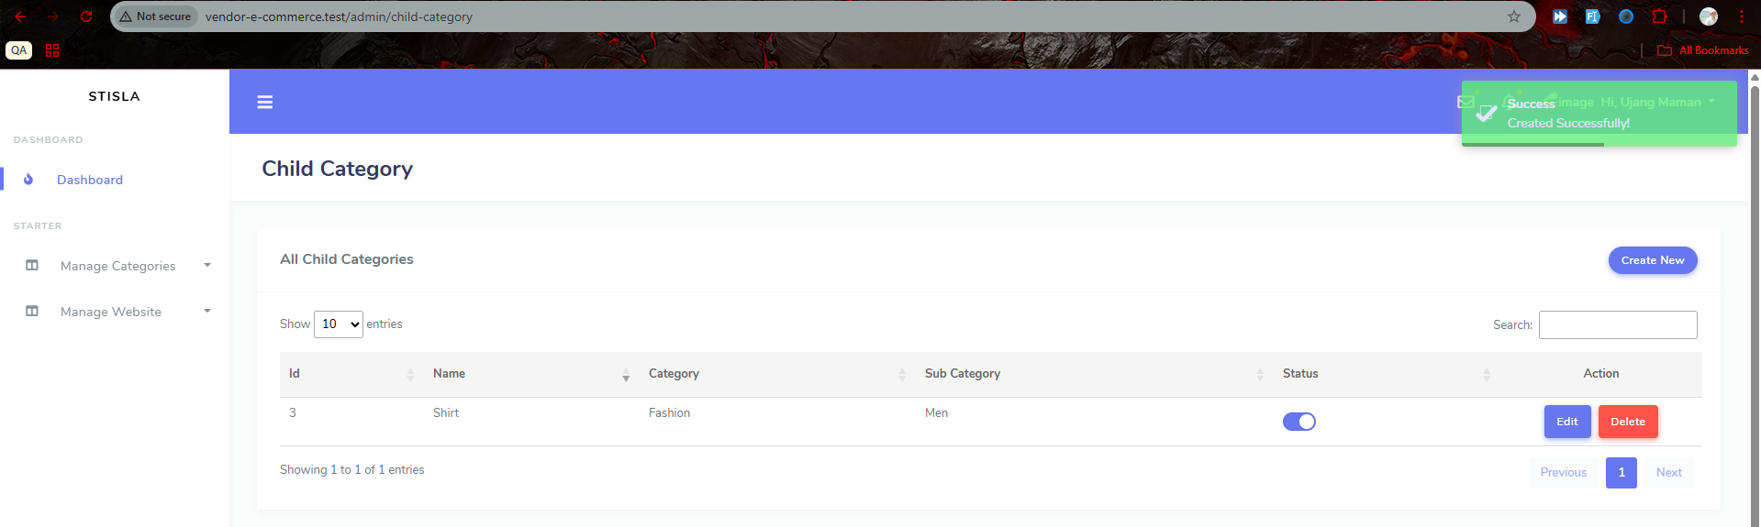
Men adında Sub Category üçün Shirt adında Child Category əlavə edirik.

Slide 7
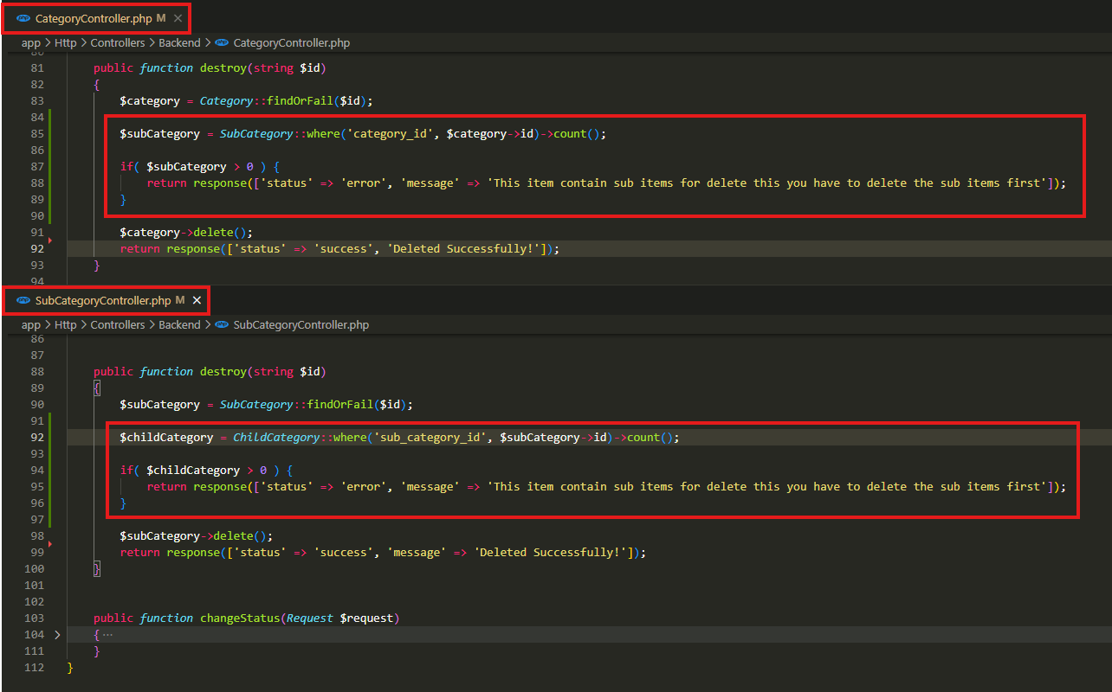
İndi elə edəcəyik ki, əgər Category -nin, SubCategory -si, yaxud SubCategory -nin, ChildCategory -si varsa onda onu silmək mümkün olmasın.
app\Http\Controllers\Backend\CategoryController.php
app\Http\Controllers\Backend\SubCategoryController.php

Slide 8
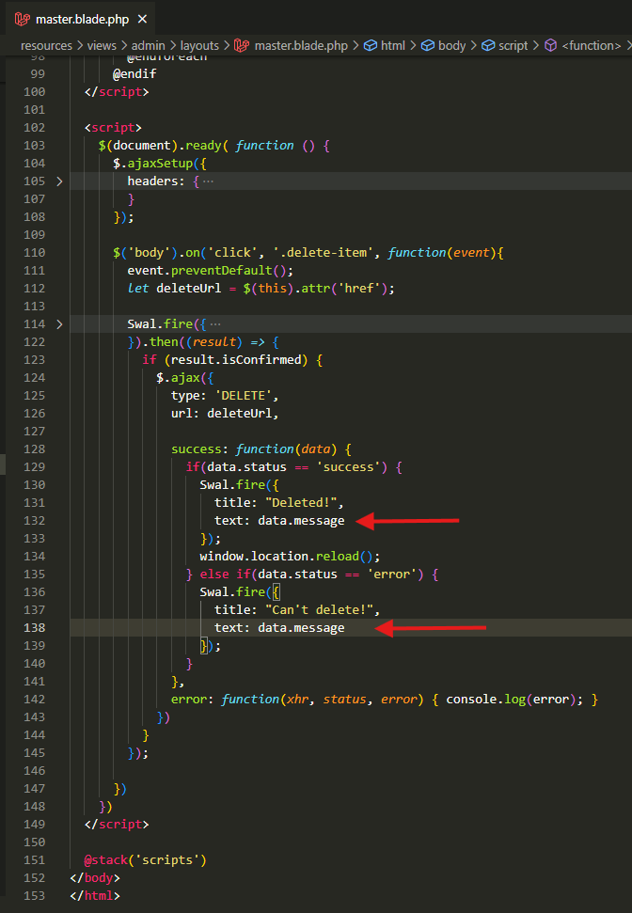
DELETE düyməsini kliklədikdə, ` resources\views\admin\layouts\master.blade.php ` faylındakı Jquery ilə yazdığımız kod vasitəsi ilə, response -u tuturuq və buna görə mesaj əks etdiririk.

Slide 9
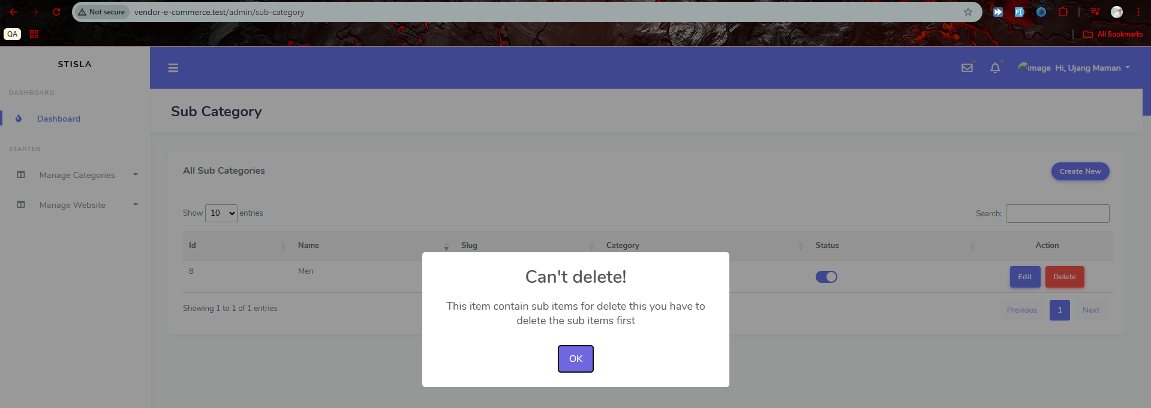
.

Slide 10
.

